Slide 1
Team Coaching Come portare un gruppo ad essere un vero Team

Slide 2
Le idee sul lavoro in Team (esercizio)
REGOLE
A ogni passaggio della palla:
Chi lancia pronuncia il nome del destinatario
Chi riceve pronuncia il nome del lanciatore (dirà “Grazie …”) e una propria idea sui team o sul lavoro in team
A titolo di esempio le idee possono essere:
Un aspetto sfidante
Un aspetto piacevole
Un proprio valore
Una convinzione
Un’intuizione
Un desiderio/speranza

Slide 3
Guardiamo insieme un video
Any given Sunday (al pacino)

Slide 4
Consapevolezza e responsabilità
Consapevolezza
Responsabilità
“Input appropriato auto-generato di alta qualità”
“La scelta di impegnarsi per agire”

Slide 5
Il team
Un team è, come un individuo, un sistema
Un sistema, ovvero una entità che si mantiene in vita e funziona come un tutto integrato attraverso l’interazione delle sue parti
Si tratta di un sistema particolare, con dei confini (frontiere) definiti (più o meno rigidamente) e con due elementi specifici che lo caratterizzano:
- uno o più obiettivi dichiarati e condivisi
- un metodo di interazione (più o meno consapevole)

Slide 6
Team building o Team coaching?
Team building → Lavora primariamente sulle relazioni e il generico aumento del senso di appartenenza e di motivazione (in tal senso non tanto sulle modalità operative, quanto più su un piano emozionale e sulla coesione del gruppo)
Team coaching → Lavora primariamente sulle interazioni, ovvero sulle modalità operative di interfaccia tra i membri del team che portano al risultato (in tal senso le relazioni sono un prodotto del lavoro del team, che va curato e “capitalizzato”, senza essere sovra-enfatizzato)

Slide 7
Risultati e Relazioni
Y = f (X)
y
y
SÌ
NO
RELAZIONI
RISULTATI
RISULTATI
x
RELAZIONI
x
RISULTATI → RELAZIONI
RELAZIONI → RISULTATI

Slide 8
Sviluppo
Quando un individuo (un sistema) si sviluppa e si rafforza?
Essenzialmente quando se ne sente in grado, ma anche…
…quando ha dello “spazio” a disposizione e la libertà (la possibilità) di esplorarlo…
…uno spazio definito e regolato entro cui potersi misurare e dove poter contribuire

Slide 9
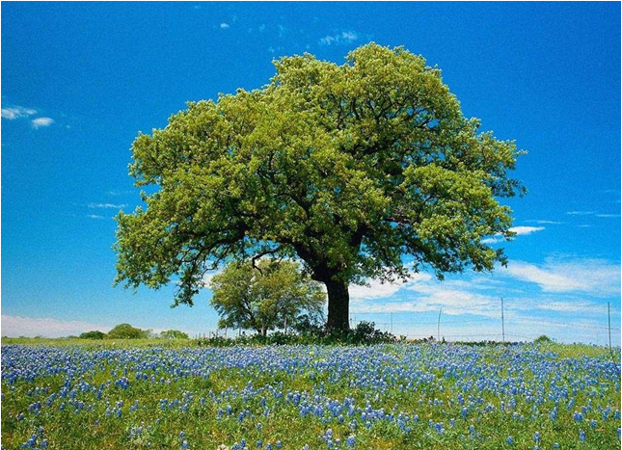
Sviluppo e spazio (1)
Senza spazio la possibilità di sviluppo è limitata

Slide 10
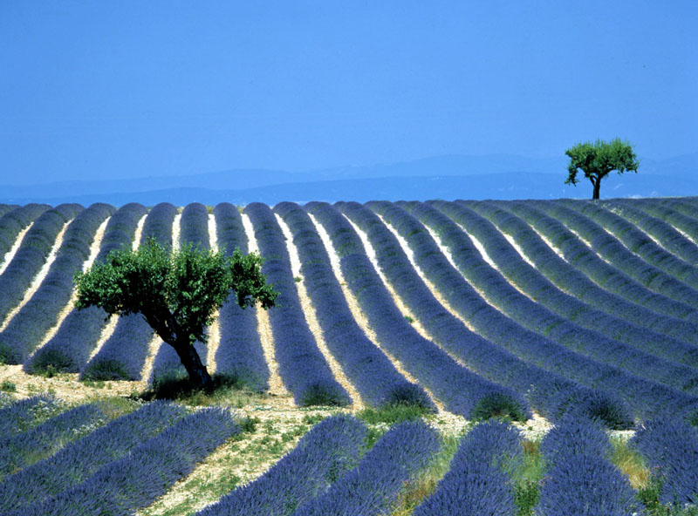
Sviluppo e spazio (2)
Se il mio interesse verso il team è quello che si rafforzi e raggiunga risultati con maggiore efficacia, allora il mio compito è innanzitutto quello di creare spazio per i suoi singoli membri, quindi per il team nel suo complesso

Slide 11
B.
Le basi del lavoro in team

Slide 12
Un’esperienza di lavoro in team (esercizio)
CONTESTO:
Siete i rappresentanti di un gruppo di aziende del settore dei servizi che ritengono (sulla base di una valutazione già fatta) di poter godere di sinergie positive nel collaborare all’interno di un network.
Ciò significa che ciascuna azienda manterrà la propria individualità e il proprio business, ma insieme alle altre dovrà identificare un programma condiviso in base al quale grazie al network otterrà risultati migliori.
PRIMA DI ENTRARE IN RIUNIONE:
Quale obiettivo comune (concreto e misurabile) vi ponete?
Quanto tempo avete bisogno per la riunione?
Di quali ruoli avete bisogno per la riunione?

Slide 13
L’eterogeneità non è un problema
È BENE RICORDARE CHE:
Il comportamento di un team, anche se composto da parti molto diverse e con funzioni assai differenziate, dipende più dalle connessioni delle parti che lo compongono e dalla condivisione dell’obiettivo piuttosto che dalla loro intrinseca natura

Slide 14
Torniamo su ciò che caratterizza un team…e i luoghi ove si esprime
Ogni riunione di team ha due genitori
Mamma:
OBIETTIVO
Papà:
METODO
RIUNIONE DI TEAM

Slide 15
Un OBIETTIVO ben formulato
Un obiettivo può essere descritto come:
“uno stato intenzionale valido da perseguire che può realisticamente essere raggiunto in un determinato periodo di tempo in maniera controllabile” (Wolfgang Stebentheiner)
La corretta formulazione descrive quindi lo STATO RAGGIUNTO (il RISULTATO OTTENUTO) nel momento stesso in cui l’obiettivo viene realizzato concretamente. In tal senso l’obiettivo non va confuso con l’azione attraverso cui si realizza (discutere, confrontarsi, comprendere, verificare, etc.)
Esso dovrà pertanto risultare:
Definito con precisione ed enunciato in modo chiaro e positivo
Espresso nel contesto e nei vincoli (eventuali) di riferimento
Stimolante, ma raggiungibile
Misurabile e verificabile lungo il percorso
Perseguibile con risorse disponibili (o recuperabili)
Scadenzato
Coerente con gli obiettivi generali dell’organizzazione

Slide 16
Come formulare un obiettivo
NON BUONO
Vogliamo migliorare la competitività...
Essere tra i marchi più popolari sul mercato ...
Vorremmo essere riconosciuti dai nostri clienti per …
Non investire più la maggior parte del tempo nelle visite ai clienti minori …
Chiarire la situazione relativa al nuovo contratto con …
Raggiungeremo (prima o poi)
?______________
OTTIMO
Aumentiamo del 5% la QDM senza ulteriori investimenti in ...
Siamo tra i primi 3 marchi in termini di TOMA ...
L’indice di customer sat. relativo al parametro X è superiore a …
Dedichiamo almeno il 70% del tempo e del budget commerciale ai clienti top, definiti come …
La nostra proposta definitiva di contratto da presentare a …
… entro giugno 2011
?_____________

Slide 17
Con quale METODO si sviluppa di solito il lavoro del nostro team?
Il METODO è rappresentato da quell’insieme di tecniche e accortezze poste in atto per determinare la modalità con cui l’energia si sviluppa nel team, ovvero la dinamica con cui il suo lavoro procede
In primo luogo bisogna quindi chiedersi:
L’ENERGIA NEL MIO TEAM SI POLARIZZA O CIRCOLA?

Slide 18
Dalla polarità alla circolarità
Iniziamo ad osservare come si sviluppa la dinamica del team nei momenti in cui lavora: le riunioni
RELAZIONALE
TECNOCRATICA
Terzo livello
di polarità
Secondo livello di polarità
Circolarità
Primo livello di polarità
DELEGATIVA
ISTITUZIONALE
Elaborazione di Massimiliano Cardani
su Alain Cardon, Circularity-Polarity Model

Slide 19
La polarità istituzionale
RELAZIONALE
TECNOCRATICA
Terzo livello
di polarità
Secondo livello di polarità
Circolarità
Primo livello di polarità
DELEGATIVA
ISTITUZIONALE
Geografia tipica: “palco e audience”
Flusso di comunicazione: dal leader al team (top-down)
Visione del team: una massa indifferenziata
Focus: sul leader e il suo messaggio
Circolazione di energia: bassa
Comportamento del team: approvazione formale, dissenso laterale e negoziazione individuale delle eccezioni
Modello di delega: di fatto verso il leader
Indicato per: i media e l’ego del leader
Struttura di potere: basata sulla legge
LEADER
TEAM

Slide 20
La polarità tecnocratica
RELAZIONALE
TECNOCRATICA
Terzo livello
di polarità
Secondo livello di polarità
Circolarità
Primo livello di polarità
LEADER
DELEGATIVA
ISTITUZIONALE
Geografia tipica: sala riunioni a U, telo e proiettore con slide di presentazione
Flusso di comunicazione: teoricamente dal singolo al gruppo e viceversa, in realtà è uno scambio tra il leader e un membro per volta
Visione del team: ensemble di esperti
Focus: sull’esperto di turno e il leader
Circolazione di energia: medio-bassa
Comportamento del team: tutti di fatto sono preoccupati di lavorare con il leader più che tra di loro
Modello di delega: all’esperto (sotto controllo)
Indicato per: le esigenze di controllo
Struttura di potere: basata sull’expertise

Slide 21
La polarità relazionale
RELAZIONALE
TECNOCRATICA
Terzo livello
di polarità
Secondo livello di polarità
Circolarità
Primo livello di polarità
DELEGATIVA
ISTITUZIONALE
Geografia tipica: sala riunioni con discussione aperta intorno a un tavolo
Flusso di comunicazione: da aperta tra i membri si concentra a un certo punto sullo scambio tra due di essi (baroni e loro clan)
Visione del team: famiglia
Focus: sui protagonisti dei giochi relazionali
Circolazione di energia: alta/bassa
Comportamento del team: elevato coinvolgimento emotivo e tendenza a schierarsi
Modello di delega: inesistente (si punta piuttosto a bloccare il team per non fare scelte)
Indicato per: giochi relazionali di potere
Struttura di potere: basata sull’influenza
LEADER

Slide 22
La circolarità (delegativa)
RELAZIONALE
TECNOCRATICA
Terzo livello
di polarità
Secondo livello di polarità
Circolarità
Primo livello di polarità
DELEGATIVA
ISTITUZIONALE
Geografia tipica: sala riunioni, ma anche spazi aperti e informali, con possibilità di scambio e contatto visivo
Flusso di comunicazione: da un membro verso gli altri, in veloce e continua alternanza
Visione del team: un organismo
Focus: diffuso sui membri e le loro interazioni
Circolazione di energia: alta
Comportamento del team: collaborativo
Modello di delega: tutti sono corresponsabili; di volta in volta un membro assume specifici incarichi di responsabilità formale
Indicato per: decisioni operative, corresponsabilità, condivisione dell’obiettivo
Struttura di potere: basata sull’azione
LEADER

Slide 23
In essenza
Osservare le dinamiche energetiche in un team significa osservare chi parla dopo chi e per quanto tempo
Il passo successivo consisterà nel modificare coscientemente e gradualmente tali processi d’interfaccia attraverso le tecniche di coaching e di comunicazione al fine d’incrementare il flusso creativo…in una parola la CIRCOLARITÀ nel team

Slide 24
C.
Le culture di team

Slide 25
Una rappresentazione delle diverse possibili culture di team
Energia centrifuga
Tipo 3 - Umanistica
Tipo 2 - Meccanicistica
Frontiere aperte o permeabili
Tempo extracronico
Tempo monocronico
Frontiere chiuse
Tipo 4 - Organica
Tipo 1 - Artigianale
Tempo policronico
Tempo intracronico
Energia centripeta
Elaborazione di Massimiliano Cardani
su Alain Cardon, Profili d’Equipe

Slide 26
Team artigianali
Tipo 3 - Umanistica
Tipo 2 - Meccanicistica
Tipo 4 - Organica
Tipo 1 - Artigianale
Orientamento dell’energia: verso l’interno, alla soluzione dei propri problemi e allo svolgimento della propria specifica mansione;
Frontiere: chiuse, il team è autarchico, autosufficiente e poco disposto ad accettare nuovi elementi, che di solito sono aggregati per cooptazione e dopo attenta selezione;
Punti di forza: grande concentrazione sulla qualità del prodotto. Grande stabilità e costanza nei risultati;
Punti di debolezza: scarsa interazione con l’ambiente che si traduce in bassa capacità di rendersi visibili e svilupparsi rispetto al mercato inteso in senso ampio (clienti esterni come interni). Bassa capacità di adattamento al cambiamento;
Successo basato su: qualità intrinseca, reputazione, passaparola, fedeltà a lungo termine della clientela;
Gestione del tempo: il tempo è vissuto come intracronico, vale a dire che quello interno conta più di quello esterno, la soluzione di un problema tecnico è più importante di qualsiasi altra richiesta esterna. Non c’è stress sul tempo, si prende quello che serve e si segue il ritmo giusto per il team;

Slide 27
Team artigianali (segue)
Tipo 3 - Umanistica
Tipo 2 - Meccanicistica
Tipo 4 - Organica
Tipo 1 - Artigianale
Possibili esempi: funzioni tecniche e amministrative, gruppi di ricerca, industrie d’alta qualità a gestione familiare;
Termini chiave: qualità, fedeltà, tradizione, costruzione, ricerca, autosufficienza, valore, onestà, storia, stabilità, solidità, “piedi di piombo”, prendersi il tempo necessario, “lasciare maturare un’idea”;
Uffici: “politica della porta chiusa”, ovvero territorio ben delimitato, in genere chiuso, ove gli spazi personali dei membri sono chiaramente identificati;
Definizione dei compiti: molto puntuale, con chiara assegnazione ad ogni membro dei limiti del proprio mandato. Scarsa volontà di sviluppare nuove responsabilità o di innovare le modalità quotidiane. Ogni membro è interessato principalmente al migliore svolgimento possibile dei propri compiti;
Riunioni: tipicamente sviluppate secondo una POLARITÀ ISTITUZIONALE (il capo presenta e informa, il team ascolta e approva) o, talvolta, tecnocratica. Le decisioni vengono comunque prese dal leader.

Slide 28
Team meccanicistici
Tipo 3 - Umanistica
Tipo 2 - Meccanicistica
Orientamento dell’energia: verso l’esterno, in uno sforzo teso alla competizione con l’ambiente, quindi alla ricerca di efficienze, attraverso economie e attenta programmazione del lavoro;
Frontiere: chiuse, ci si deve proteggere da un ambiente visto come ostile.
Da una parte si devono tutelare i “segreti aziendali”, dall’altra “spiare” gli altri;
Punti di forza: elevatissimo grado di professionalità. L’ambiente competitivo è conosciuto approfonditamente (spesso più di quello interno) e affrontato con determinazione. Capacità di trarre il massimo dal minimo, organizzare sistemi efficaci e metodi efficienti, ottenere risultati economici in tempi brevi;
Punti di debolezza: tendenza al controllo di persone e iniziative e riluttanza a collaborare con altri team (e organizzazioni). Protezionismo e diffidenza sono una costante. Spesso la competizione interna tra team e dirigenti è altrettanto spietata di quella con l’esterno. Scarsa propensione agli investimenti a lungo termine (R&D e formazione) in nome della ricerca del risultato immediato;
Successo basato su: efficienza, marketing tradizionale, velocità di risposta all’ambiente e aggressività commerciale;
Gestione del tempo: è una delle principali preoccupazioni del team, il cui tempo è vissuto come monocronico, ovvero lineare e scarso, quindi deve essere ben programmato e utilizzato;
Tipo 4 - Organica
Tipo 1 - Artigianale

Slide 29
Team meccanicistici (segue)
Tipo 3 - Umanistica
Tipo 2 - Meccanicistica
Tipo 4 - Organica
Tipo 1 - Artigianale
Possibili esempi: team di grandi aziende (anche multinazionali) in
settori tradizionalmente ad alta intensità competitiva;
Termini chiave: preparazione, analisi, controllo, misura, metodo, struttura, programmazione, competizione, lotta, costi, convincere, strategie, specialista, logica, “sopravvive il più forte”, “il tempo è denaro”, “il fine giustifica i mezzi”;
Uffici: sono “come si deve”, ovvero molto funzionali, con facility studiate per la produttività più che per il piacere e il “gusto di fare squadra” (il luogo dello svago è il distributore automatico delle bevande, ma anche qui spesso si parla o si commenta di lavoro). Dominano l’ordine, l’organizzazione, le indicazioni e le informazioni chiare ed esaustive;
Definizione dei compiti: secondo mansionari molto precisi, che spiegano anche procedure, interfacce e gerarchie. Tutto il sistema è pensato e pianificato in modo da permettere l’integrazione precisa di qualsiasi nuovo arrivato (così come la sua sostituzione);
Riunioni: tipicamente sviluppate secondo una POLARITÀ TECNOCRATICA (ognuno espone al capo e gli altri vengono informati). Le decisioni avvengono dopo lunga raccolta d’informazioni e la proposta dell’esperto di turno, che il leader poi ratifica.

Slide 30
Team umanistici
Tipo 3 - Umanistica
Tipo 2 - Meccanicistica
Orientamento dell’energia: verso l’esterno, in uno sforzo teso alla gratificazione dell’ambiente, all’espansione e alla cura dell’immagine di
luogo ideale in cui lavorare.
In contemporanea si ricerca la creazione di un alto livello di benessere interno;
Frontiere: aperte, con i membri del team che sono in continua interazione con l’esterno e quindi spesso attratti da esso. Frequenti assenze per seguire i vari impegni al di fuori del team possono condurre a un “effetto colabrodo”;
Punti di forza: inclusività, capacità di sviluppo e innovazione, grande orientamento al cliente, tanto interno, quanto esterno e al continuo sviluppo delle competenze e del proprio capitale umano;
Punti di debolezza: l’approvazione sociale può far perdere il focus sui problemi da risolvere. Allo stesso modo l’attenzione allo “stare insieme” può andare a scapito dell’orientamento a raggiungere rapidamente gli obiettivi, mettendo sotto scacco il processo decisionale;
Successo basato su: rapporti positivi con l’ambiente, immagine sociale, nuove forme di marketing, capacità visionaria e seduttiva verso l’ambiente;
Gestione del tempo: il tempo è vissuto come extracronico, nel senso che quello esterno è sempre più importante di quello interno. Chi si rivolge a questo team trova sempre una sponda d’ascolto e d’aiuto;
Tipo 1 - Artigianale
Tipo 4 - Organica

Slide 31
Team umanistici (segue)
Tipo 3 - Umanistica
Tipo 2 - Meccanicistica
Possibili esempi: team di aziende del settore dei servizi, professionali
o ad alto valore aggiunto, che danno centralità al rapporto con il cliente;
Termini chiave: ”grande famiglia”, casa, calore, partecipazione, aiuto, accoglienza, seduzione, benessere, consenso, crescere, piacere, sentimento, arricchimento dei compiti, appartenenza, “senza onde”, rete, attraente, comunicazione, innovazioni di marketing, motivazione;
Uffici: sono il “sogno degli architetti”, spaziosi, luminosi, possibilmente immersi in un ambiente verde e accogliente in stile campus, senza divisioni interne in modo da favorire l’integrazione teorica di tutti con tutti, anche se di fatto alcuni possono mal tollerare la conseguente mancanza di privacy
Definizione dei compiti: apparentemente collettiva, cosa che rende spesso difficile evidenziare le responsabilità individuali. Sembra quasi che tutti siano responsabili di tutto. La credenza radicata è che solo gli atteggiamenti positivi e l’atmosfera generale amichevole motivino i membri del team al risultato;
Riunioni: numerose, in cui, come caso estremo, tutti discutono i problemi con tutti, finché tutti siano d’accordo sulla soluzione che dovrà essere attuata. Si è nell’ambito di una POLARITÀ RELAZIONALE: il consenso è fondamentale (le decisioni sono prese collegialmente, cercando il più possibile di raggiungere un’unanimità di fatto) ed eventuali astensioni, dissensi, coalizioni o posizioni discordanti tra due o più membri bloccano o rallentano molto il processo.
Tipo 4 - Organica
Tipo 1 - Artigianale

Slide 32
Team organici
Tipo 3 - Umanistica
Tipo 2 - Meccanicistica
Orientamento dell’energia: verso l’interno. Le pressioni, le richieste,
i trend ambientali sono raccolti e integrati all’interno del team e diventano materia su cui questo lavora;
Frontiere: sono permeabili all’ambiente, da cui il team apprende, ma si lascia anche interrompere in continuazione;
Punti di forza: grande orientamento all’azione, capacità di gestione dei cambiamenti, di reazione alle situazioni d’urgenza e alle richieste ambientali, spesso con notevole creatività. Predisposizione alla gestione multi-task.
Punti di debolezza: difficoltà a mantenere le linee di politica aziendale, proprio per via dell’alta reattività all’ambiente, e quindi a seguire strategie a lungo termine. Rischio dell’ “effetto spugna”, che può trasformare la capacità di essere multi-task in caos;
Successo basato su: apertura verso gli stimoli esterni, che determina una grande capacità di cogliere le esigenze evolutive del mercato e creare innovazioni, velocità delle interazioni e tempi di risposta molto contenuti;
Gestione del tempo: il tempo è policronico, vissuto in modo opportunistico, non lineare, adattabile, con svariati livelli (cicli) attivi e coesistenti nello stesso momento. Ne consegue una frequente difficoltà di gestione e di rispetto delle scadenze;
Tipo 1 - Artigianale
Tipo 4 - Organica

Slide 33
Team organici (segue)
Tipo 3 - Umanistica
Tipo 2 - Meccanicistica
Possibili esempi: tipicamente team a rete, di aziende giovani o in
rapida trasformazione, in settori high-tech o di servizi avanzati, in
particolare connessi all’economia della comunicazione;
Termini chiave: apprendimento, azione, reazione, risposta, rapidità,
creatività, “niente è impossibile”, humor, cambiamento, adattabilità, assorbimento, opportunità, interruzione, informale, aperto, diretto, energico;
Uffici: in continua ridefinizione. Spesso disordinati (almeno all’apparenza), in realtà sono il risultato di una concezione fluida dello spazio fisico, che evolve in base alle evoluzioni del team e alle sue esigenze di risposta ai cambiamenti. Così ogni ufficio sembra appartenere a chi lo occupa per primo per svolgere il compito del momento. Ciò rispecchia spesso la natura a network di questi team, per i quali tra l’altro l’ufficio è sempre più virtuale, remoto, delocalizzato;
Definizione dei compiti: esiste una definizione di base, ma poi questa viene arricchita e rimodulata sulla base delle esigenze del progetto, nonché dell’evoluzione degli interessi del singolo membro;
Riunioni: l’urgenza più che la programmazione rischia di guidarle e trasformarle così in incontri caotici, segnati dall’apertura di troppi cicli. D’altra parte sono caratterizzate anche dalla CIRCOLARITÀ dell’energia, un’elevato grado di partecipazione, creatività e notevole impegno dei partecipanti. I conflitti possono scoppiare facilmente, ma altrettanto facilmente essere riassorbiti.
Le decisioni sono prese dopo un ampio lavoro di riordino del materiale emerso.
Tipo 4 - Organica
Tipo 1 - Artigianale

Slide 34
In realtà i profili di team
non sono quasi mai “puri”
Tipo 3
Umanistico
Tipo 2
Meccanicistico
ESEMPIO
55%
15%
25%
5%
Tipo 4
Organico
Tipo 1
Artigianale

Slide 35
L’evoluzione delle culture di team
Tipo 3
Umanistica
Tipo 2
Meccanicistica
Rivoluzione psicologica
Rivoluzione industriale
Tipo 4
Organica
Tipo 1
Artigianale
Rivoluzione
digitale/informativa
Rinascimento
Hansa tedesca

Slide 36
Il team organico efficiente
Per poter funzionare bene nelle sue dimensioni positive un team organico deve poter integrare le qualità degli altri tipi di team, ma a modo proprio
Dalla cultura artigianale → attenzione alla qualità:
Grazie all’identificazione delle responsabilità e allo sviluppo di processi decisionali stabili, pur mantenendo una chiara apertura all’ambiente esterno;
Dalla cultura meccanicistica → programmazione e professionalità: definendo le priorità dei progetti grazie a strumenti di condivisione e a una gestione più lineare del tempo, almeno durante le riunioni, senza rinunciare al confronto circolare e all’assunzione di una corresponsabilità operativa;
Dalla cultura umanistica → cura del benessere dei propri membri: attraverso un metodo che dia spazio a tutti, ma allo stesso tempo distingua il contributo di ciascuno, mantenendo un chiaro focus su azioni e soluzioni
Un team così strutturato è un vero e proprio corpo collettivo

Slide 37
Dal team all’organizzazione
Tra i vari team che operano in un’organizzazione uno di questi ha un impatto determinante sulla cultura di tutta l’organizzazione:
IL COMITATO DIRETTIVO (Team di Direzione)
Il MODO in cui i membri del Comitato Direttivo lavorano insieme ha sull’organizzazione altrettanta influenza, se non più, che i risultati fattuali e ufficiali del loro lavoro.

Slide 38
Ricapitolando: il rapporto tra culture di team e dinamiche energetiche
Tipo 1
Artigianale
Polarità istituzionale
Tipo 2
Meccanicistica
Polarità tecnocratica
Tipo 3
Umanistica
Polarità relazionale
Tipo 4
Organica efficiente
Circolarità

Slide 39
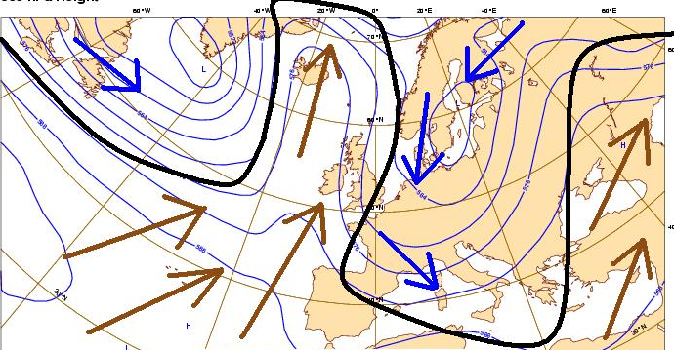
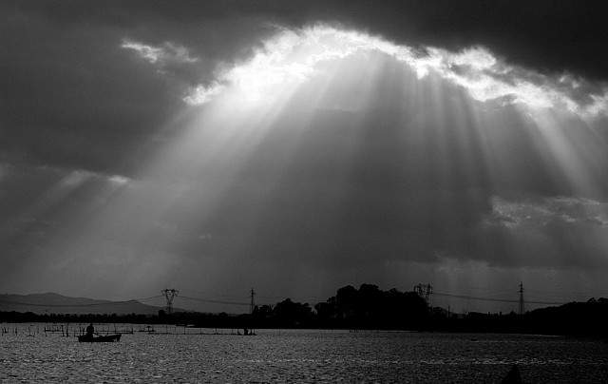
Un’attenzione particolare
Se il MODELLO diventa il centro principale dell’attenzione, il grande rischio è di perdere di vista la cosa principale: il PROCESSO
il PROCESSO

Slide 40
D.
Gli alfieri della circolarità

Slide 41
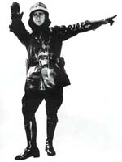
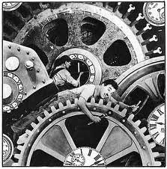
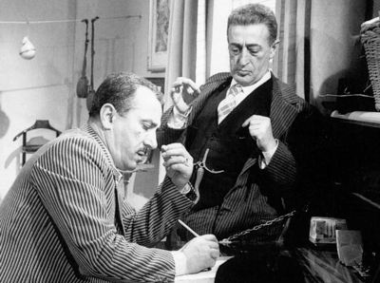
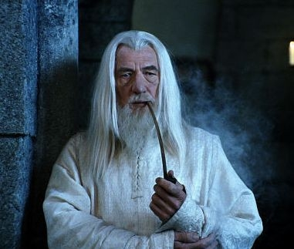
I ruoli che favoriscono la circolarità
Facilitatore (Facilitator)
Metronomo (Pacer)
Verbalizzatore (Decision Driver)
Supervisore (Advisor Coach)

Slide 42
Il facilitatore
Suo compito è condurre l’energia nel Team. Focus → ENERGIA
Nel concreto:
Cura la geografia del team affinché tutti si possano vedere;
Verifica che lo spazio fisico per il team sia a tutti liberamente disponibile e si preoccupa di rimodellarlo periodicamente;
Cerca il coinvolgimento di tutti con lo sguardo;
Invita (con molta accortezza) alla sintesi e a giungere al punto in interventi prolungati;
Percepisce l’energia del gruppo e, se bassa, s’interroga su quale stimolo dare (rifocalizzare l’obiettivo? una pausa? …);
Fa domande su come migliorare il suo servizio: ad esempio chiede al team che cosa può fare di utile per quella riunione
Se in una riunione si diventa troppo protagonisti si toglie spazio agli altri partecipanti, relegandoli a osservatori

Slide 43
Il Metronomo
Suo compito è scandire lo scorrere del tempo. Focus → TEMPO
Nel concreto:
Annuncia il tempo mancante rispetto a quanto stabilito per l’attività in corso. Può anche ricordare quello già trascorso. Al meglio l’annuncio avviene in base a frazioni di 4/4 (es: se si erano destinati 20’ per un’attività, il primo annuncio potrebbe essere “sono passati 5’, ne mancano 15’ ”)
È necessario sviluppare la capacità di percepire come l’energia sia legata al tempo, che VA ANNUNCIATO;
In tal senso si tratta di un “ruolo di interruzione”, ma non è su responsabilità fermare il team, solo renderlo consapevole

Slide 44
Il verbalizzatore
Suo compito è verificare che per ogni argomento si prenda una decisione e verbalizzarla.
Focus → DECISIONI
Nel concreto:
Compila la scheda di sintesi delle decisioni prese
Ordine | Proposto da | Tempo previsto | Argomento/ Decisioni prese | Respon-sabile | Tempo dedicato | Termine previsto
1. | MC | 20’ | Nuovo contratto fornitura: Risoluzione contratto in essere con… Selezione nuovi fornitori candidati Preparazione proposta con offerta max a unità di … … | LR | 35’ | 15/12/10
2.
3.
…

Slide 45
Il supervisore (advisor coach)
Suo compito è fornire feedback ai partecipanti utili a migliorare le future riunioni. Focus → SVILUPPO
Nel concreto:
Poco prima della fine della riunione (indicativamente a 10’ dal suo termine) dà a ciascun partecipante un feedback; in realtà lo si potrebbe più propriamente definire un feed-forward, dato che, in questa fase, si offrono solo indicazioni per miglioramenti prospettici
Si tratta sempre di una percezione basata sul presente (quanto osservato nella riunione) e orientata al futuro
Tutti, leader e supervisore compreso (che lo dà a se stesso) ricevono un feedback in plenaria. Per accordo preventivo questo non diventa oggetto di discussione (si tratta della percezione del supervisore!)

Slide 46
Su che cosa si deve appuntare l’attenzione durante la supervisione?
sulla “geografia” del team (la sua distribuzione nel complesso e, se distonica rispetto al team, quella del singolo membro nello specifico)
sul flusso dell’energia (l’intensità della partecipazione del gruppo e del singolo)
sulla gestione del tempo
sulla funzionalità e il contributo dei ruoli
sul grado di partecipazione (atteggiamenti e specifici comportamenti)
sulla condivisione dell’obiettivo iniziale e su quanto fatto per chiarirlo
sugli eventuali conflitti percepiti, senza però assumere il compito di risolverli (che cosa li ha innescati, che cosa hanno implicato, che cosa hanno lasciato)
…

Slide 47
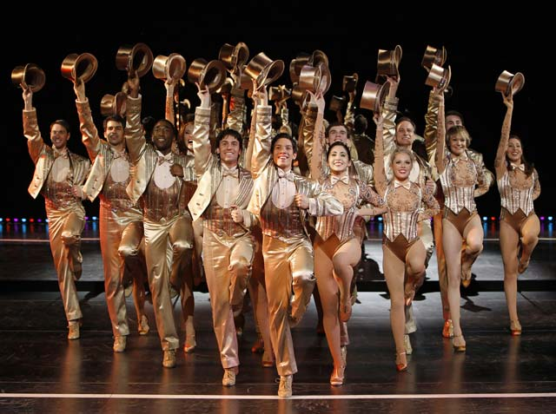
Il ruolo più importante
IL PARTECIPANTE
Nessun ruolo è più determinante alla riuscita di una riunione di quello del partecipante: i ruoli formali sono di supporto ai partecipanti, che devono entrare convinti e responsabilizzati a dare un contributo

Slide 48
E.
La preparazione della riunione

Slide 49
Una buona riunione nasce
prima del suo inizio
Il facilitatore della riunione in programma sollecita e raccoglie tutte le schede di proposta (1 sett. prima)
Argomento
Le proposte sono raccolte e condensate in un documento di sintesi, sottoposto per approvazione al Decision Maker, che stabilirà anche l’ordine delle priorità e quindi l’agenda. Questa, con copia di tutte le schede, verrà restituita almeno 3 giorni prima a ciascun partecipante
Descrizione: ___________________________
______________________________________
Decisioni proposte | Responsabile | Termine previsto
…
…
…
Ragione per cui si chiede la discussione dell’argomento
Informazioni da conoscere (pre-reads) – allegati
Tempo richiesto per la discussione

